Slide 1


Slide 2
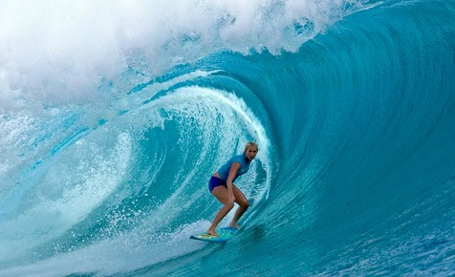
I 3 PUNTI DI OGGI
1. LA SCELTA NEL VIAGGIO DELL’EROE:
IN COSA CONSISTE
2. LA SCELTA PER BETHANY:
SCEGLIE SE STESSA
3. LA SCELTA E NOI:
IO ALLA FINE DEL MIO VIAGGIO

Slide 3
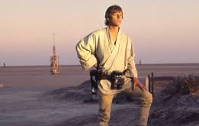
1. LA SCELTA NEL VIAGGIO DELL’EROE
L’Eroe è tornato nel Mondo ordinario, quello che aveva lasciato rispondendo alla Chiamata,
ma non vi rimane per molto,
perché avverte chiaramente di essere diventato un’altra persona,
per questo si trova a compiere una Scelta:
restare nel Mondo ordinario o
proseguire nel suo Viaggio

Slide 4
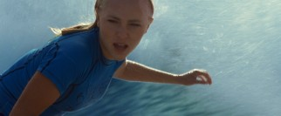
Video su: incambiamento.it

Slide 5
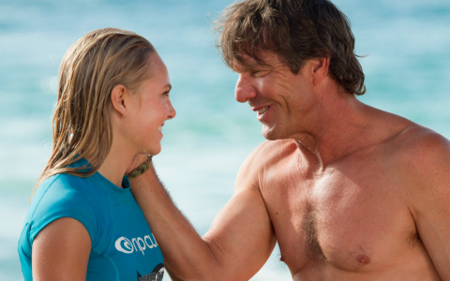
2. LA SCELTA PER BETHANY
«…Ha contato, per me ha contato!»
«Non vorrei mai cambiare quello che mi è successo perché non avrei avuto la possibilità di abbracciare più persone di quante avrei potuto fare con due braccia»

Slide 6
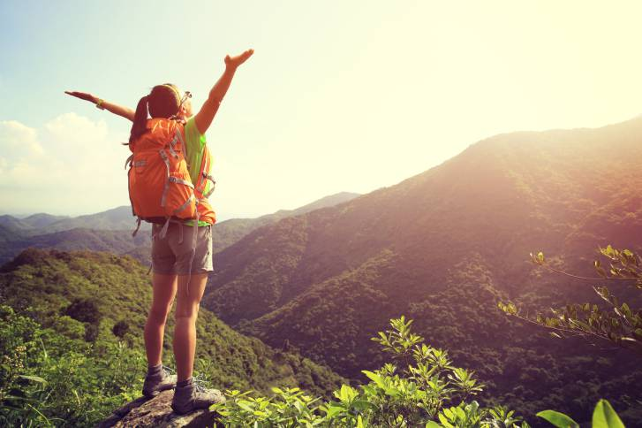
3. LA SCELTA e NOI
Durante questo viaggio hai affrontato
varie situazioni, sei stato sollecitato da esercizi, domande, riflessioni. Alla luce di questo:
senti che qualcosa dentro di te è cambiato?
senti che qualcosa nel rapporto con gli altri
è cambiato?
senti che qualcosa nel tuo rapporto col mondo è cambiato?

Slide 7
12. LA SCELTA
1. IL MONDO ORDINARIO
10. VERSO LA TRASFORMAZIONE E
11. LA TRASFORMAZIONE COMPIUTA
2. LA CHIAMATA
IL VIAGGIO
DELL’EROE
3. IL RIFIUTO DELLA CHIAMATA
9. IL PREMIO
4. IL MENTORE
7. L’AVVICINAMENTO ALLA CAVERNA
8. LA CAVERNA E L’OMBRA
5. LA PARTENZA E
6. LA STRADA DELLE PROVE

Slide 8
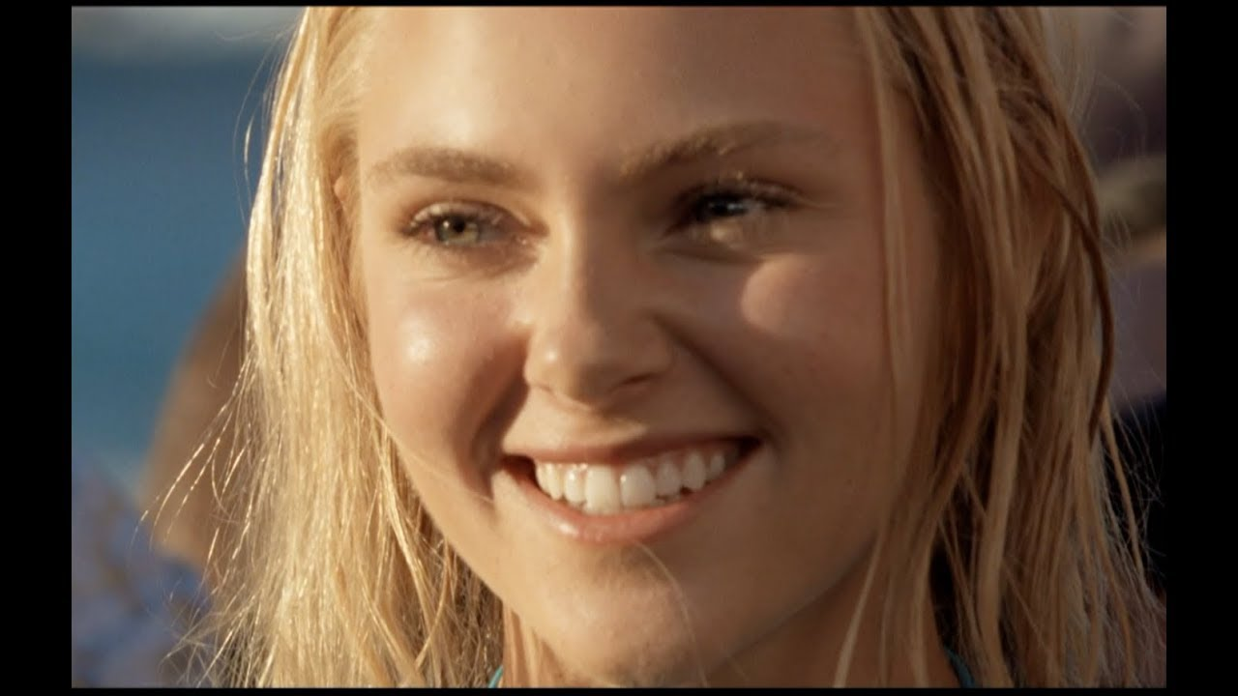
Non esiste una scelta esatta o sbagliata; se ti rende felice è
la decisione giusta
dal web
incambiamento.it

Slide 9

CHE OGNUNO SPICCHI IL VOLO
CHE OGNUNO SIA SCELTA,
TRASFORMAZIONE, VITA
AUGURI E CHE IL VIAGGIO CONTINUI!
p. Antonio, Maria Grazia e lo staff

